Slide 1
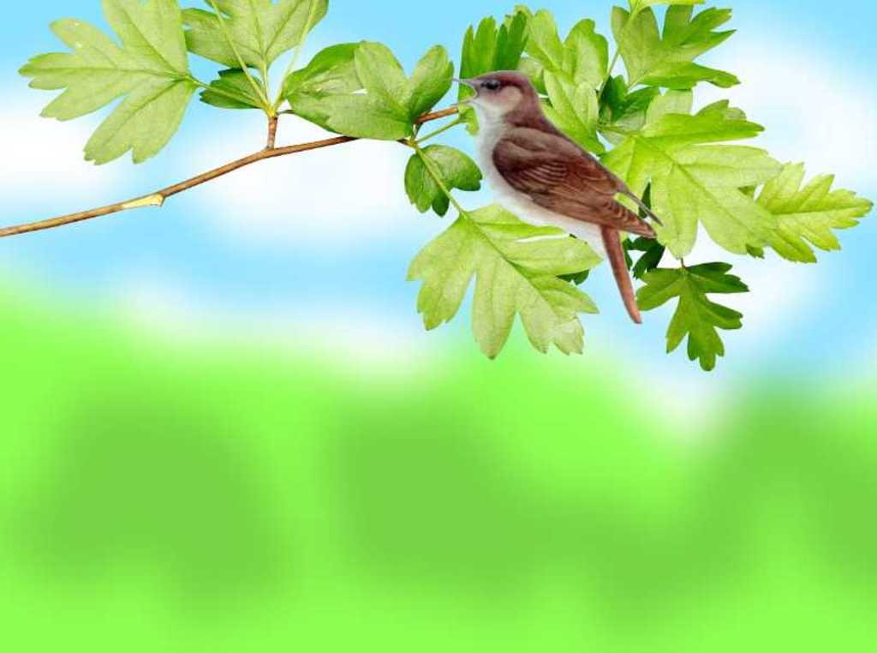
Проект:
«Птицы – наши друзья»
Подготовила воспитатель: Николаева Юлия Викторовна МБДОУ детский сад комбинированного вида «Дюймовочка»

Slide 2

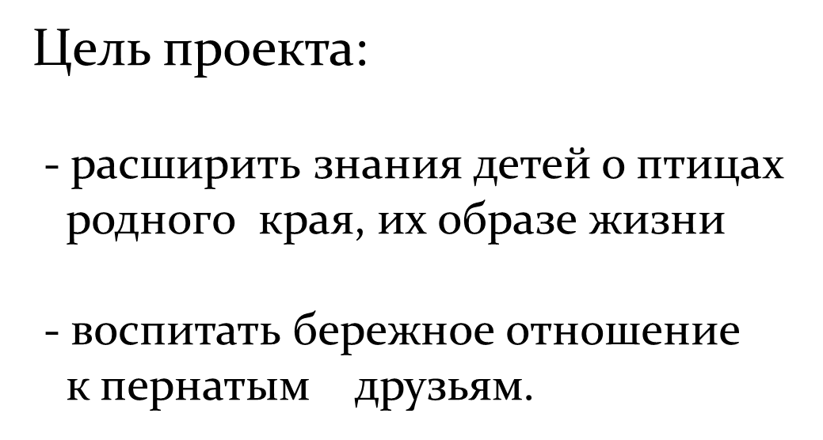

Slide 3
Задачи:
- провести наблюдения за птицами нашего края осенью и зимой;
- развивать познавательный интерес и любознательность в процессе наблюдений за повадками птиц;
- вызвать желание помочь крылатым друзьям в зимнее время года;
- воспитывать заботливое отношение к птицам.

Slide 4
Этапы реализации проекта
«Птицы – наши друзья!»:
1) Подготовительный
проведение занятия «Птицы зимой»
- подбор художественной литературы
- беседа «Меню для птиц»

Slide 5
2) Реализация проекта:
Практическая часть:
- Связь с другими видами деятельности: игровая, продуктивная, коммуникативная (беседы, чтение художественной литературы)
- Изготовление кормушек и развешивание на участке
- Релаксация (прослушивание звуков пения и щебетания птиц).

Slide 6
Заключительный этап
Выставка творческих работ детей по теме проекта.
- Изготовление и развешивание кормушек (дети-родители-воспитатели).
- Беседа «Зимующие птицы».

Slide 7
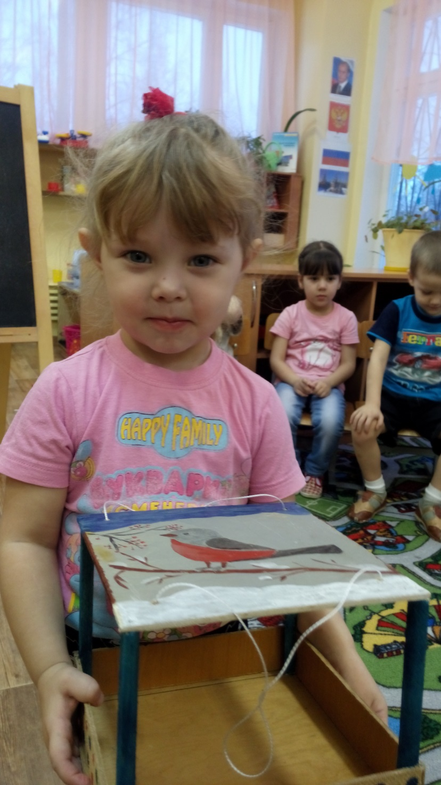

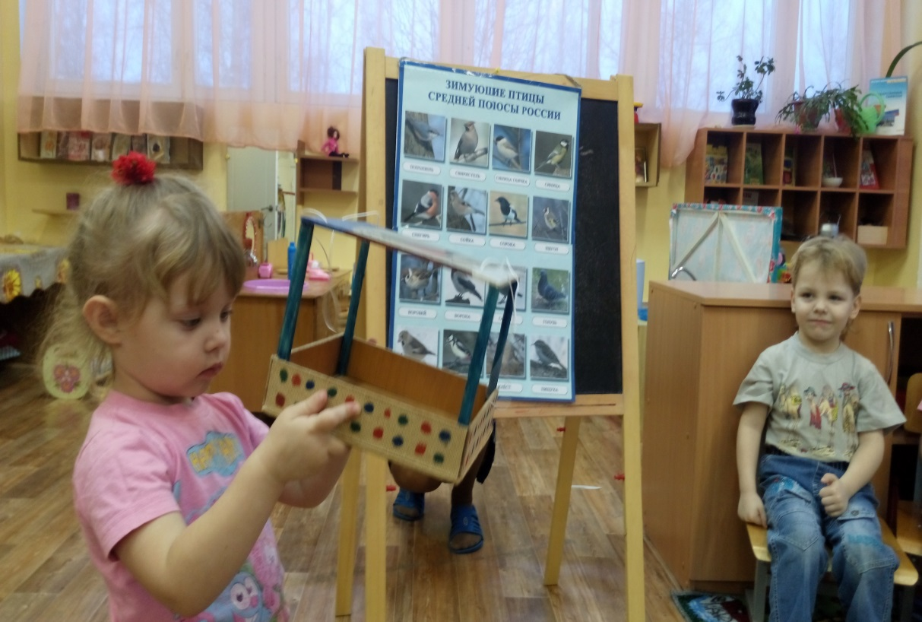

Slide 8
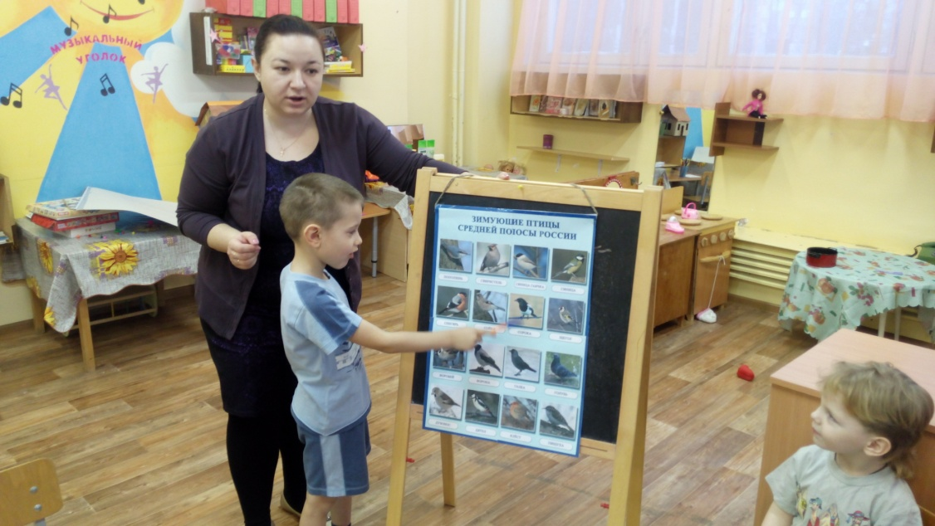
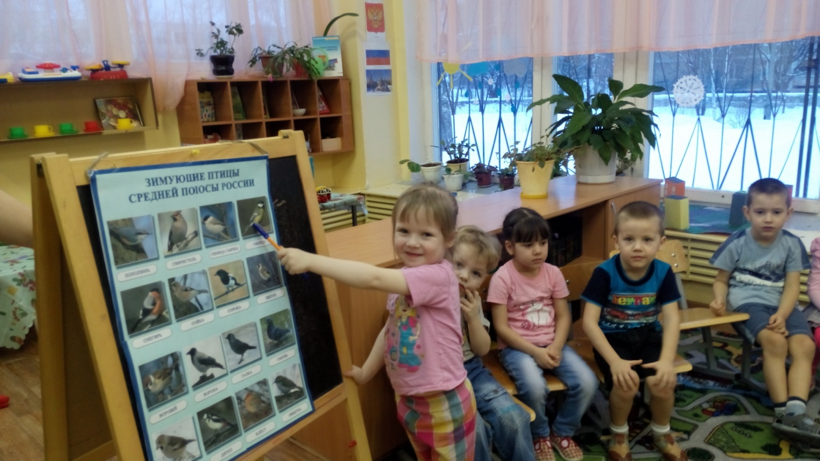

Slide 9
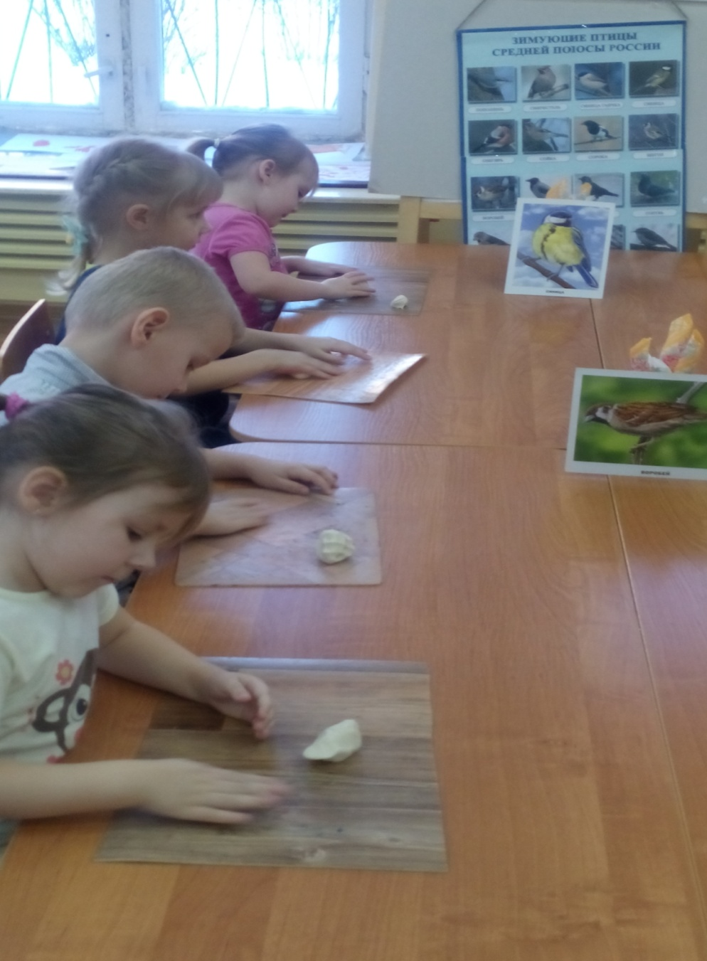
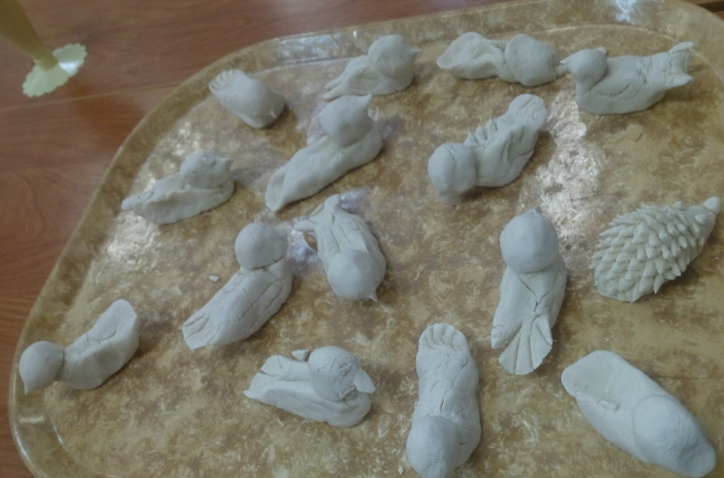

Slide 10
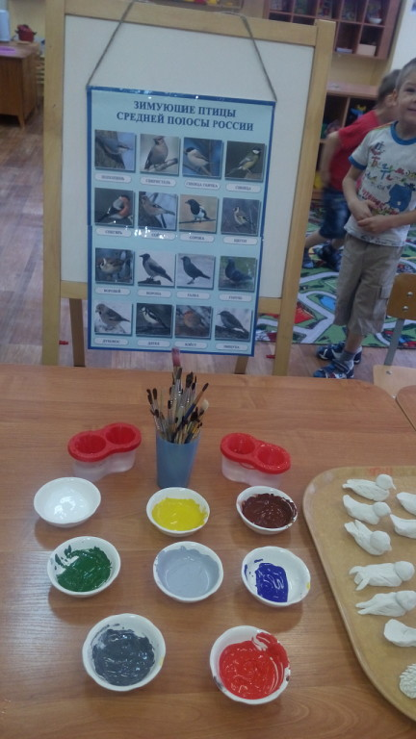
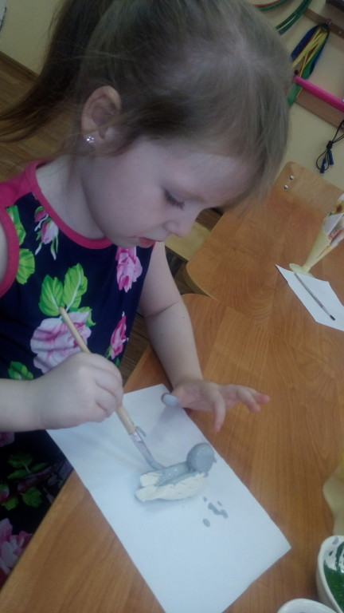

Slide 11
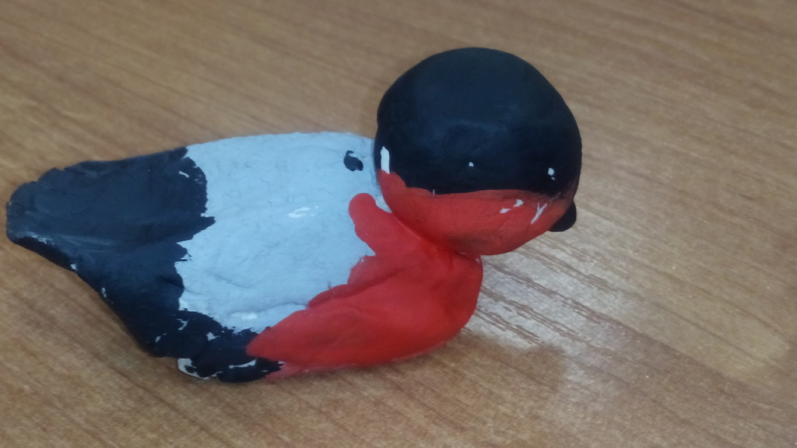
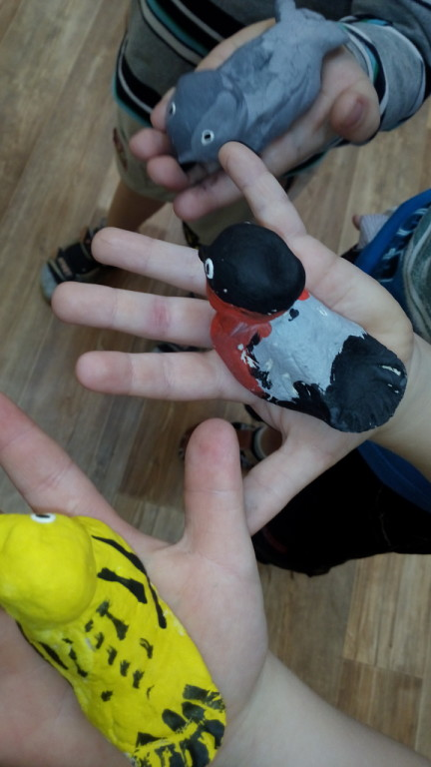
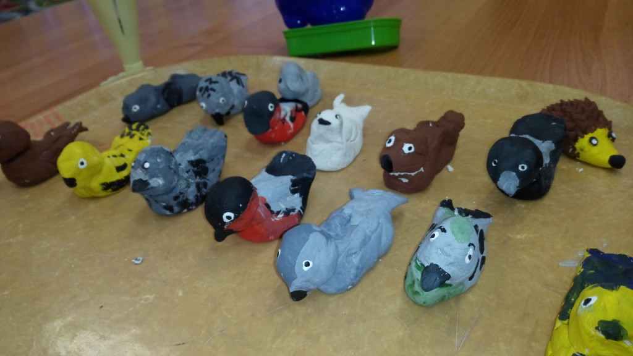

Slide 12
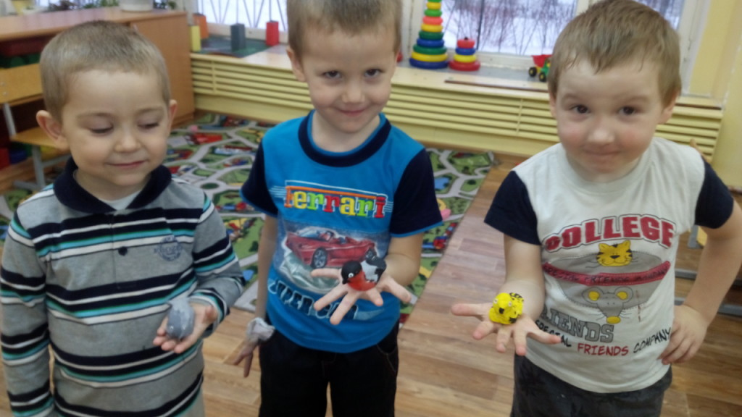

Slide 13
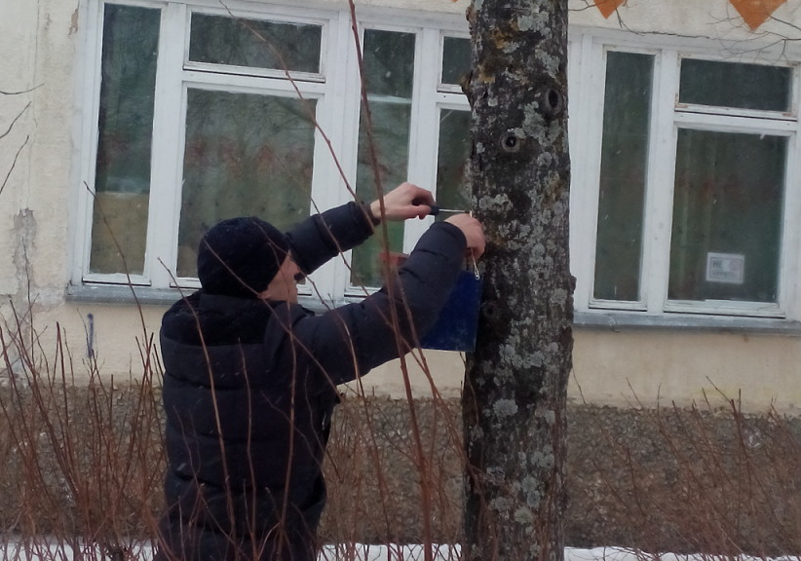
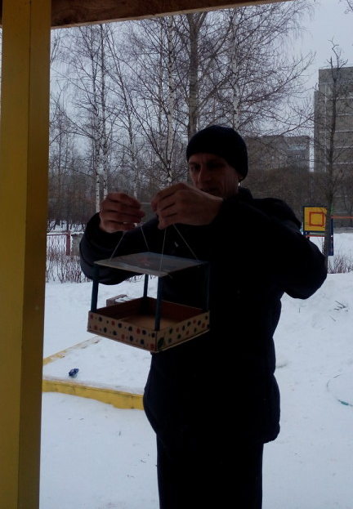

Slide 14
Спасибо за внимание!

